Slide 1
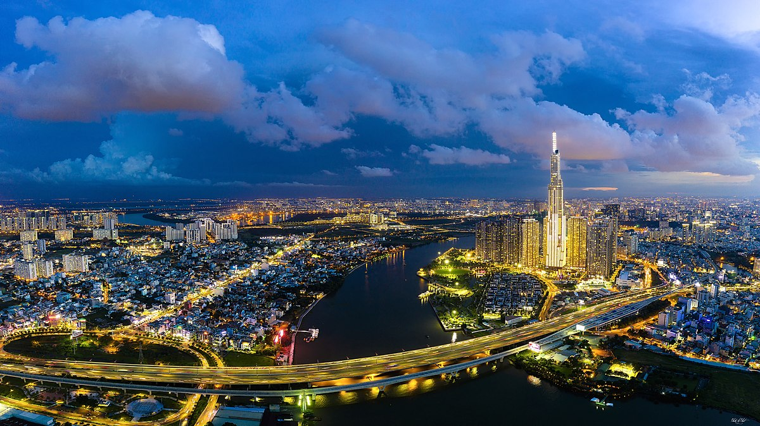
^{TRẦN THUẬN KỲ}
^{C1022G1}

Slide 2
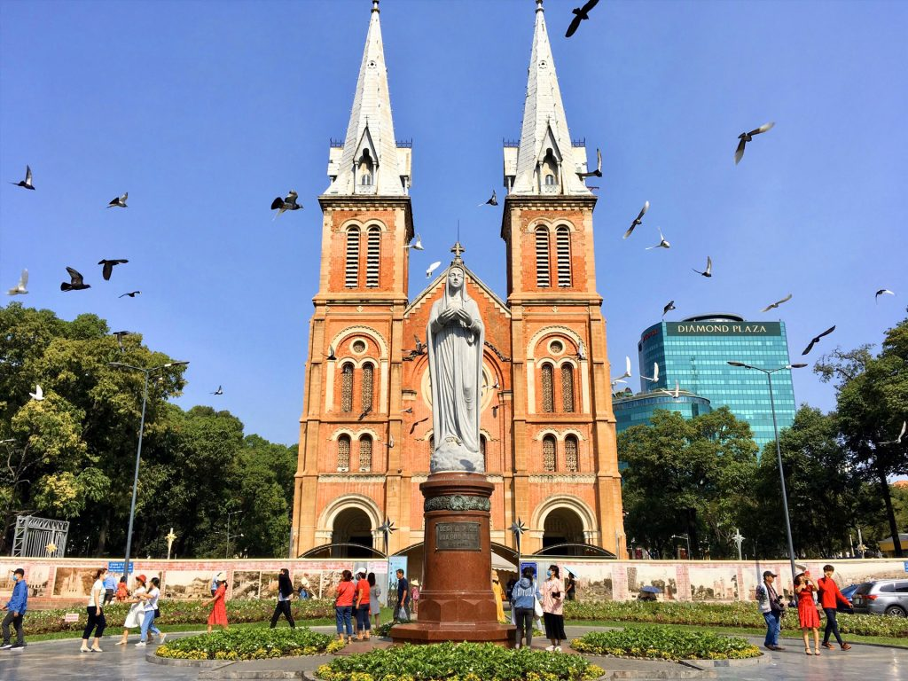
NỘI DUNG
1.Giới thiệu
2.Lịch sử
3.Con người
4.Ẩm thực
5.Du lịch

Slide 3
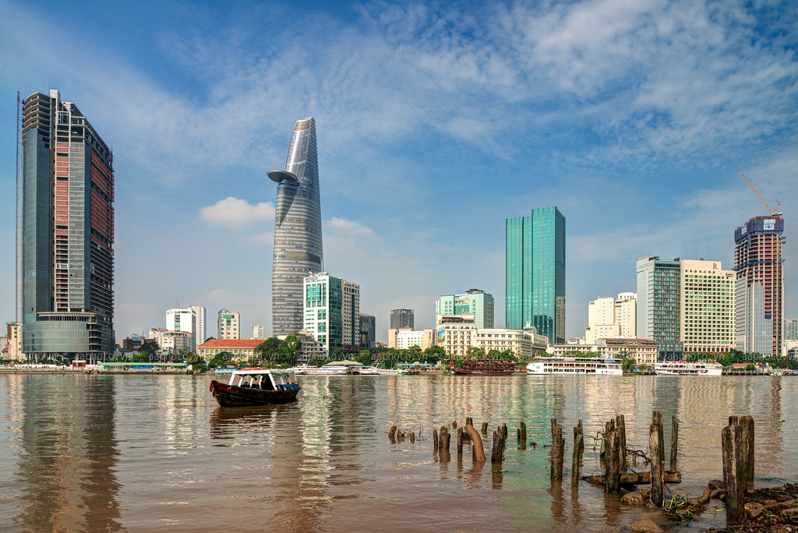
1
Giới thiệu
_Thành phố HCM(Sài Gòn) là thành phố lớn nhất Việt Nam về dân số và kinh tế, đứng thứ 2 về diện tích, đồng thời là 1 trong trung tâm kinh tế văn hóa giáo dục quan trọng nhất hiện nay.
_Vị trí địa lý: nằm ở phía Nam Việt Nam. Giáp với 6 tỉnh.

Slide 4
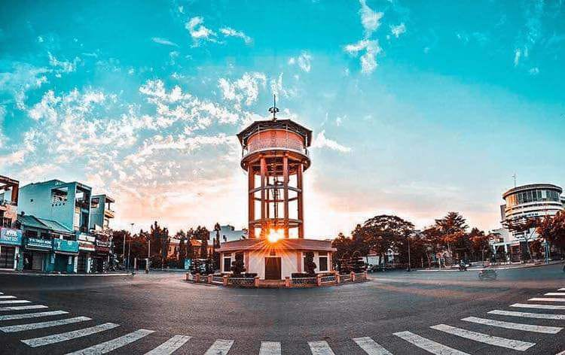
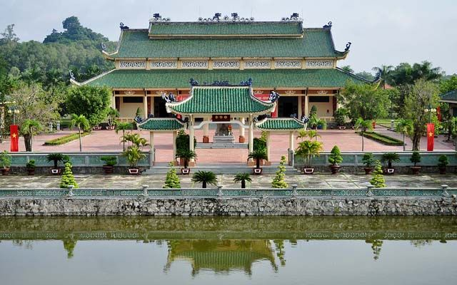
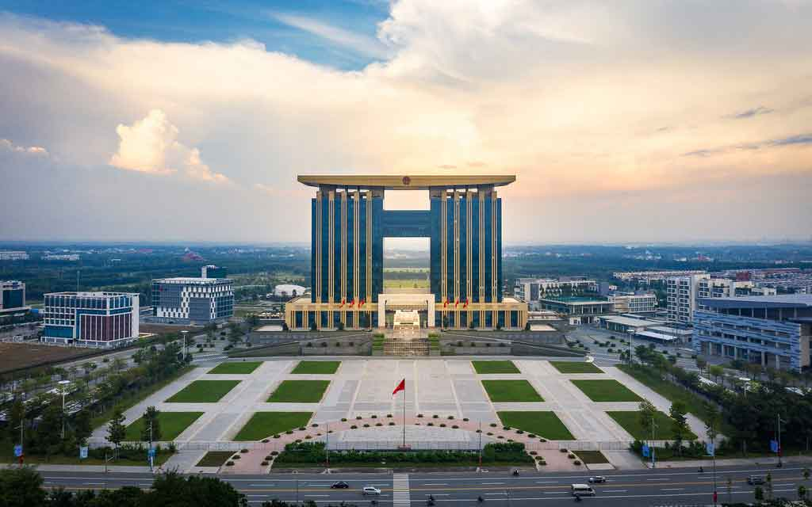
Phía bắc và phía đông là các tỉnh:
Bà Rịa_Vũng Tàu
Bình Dương
Đồng Nai

Slide 5
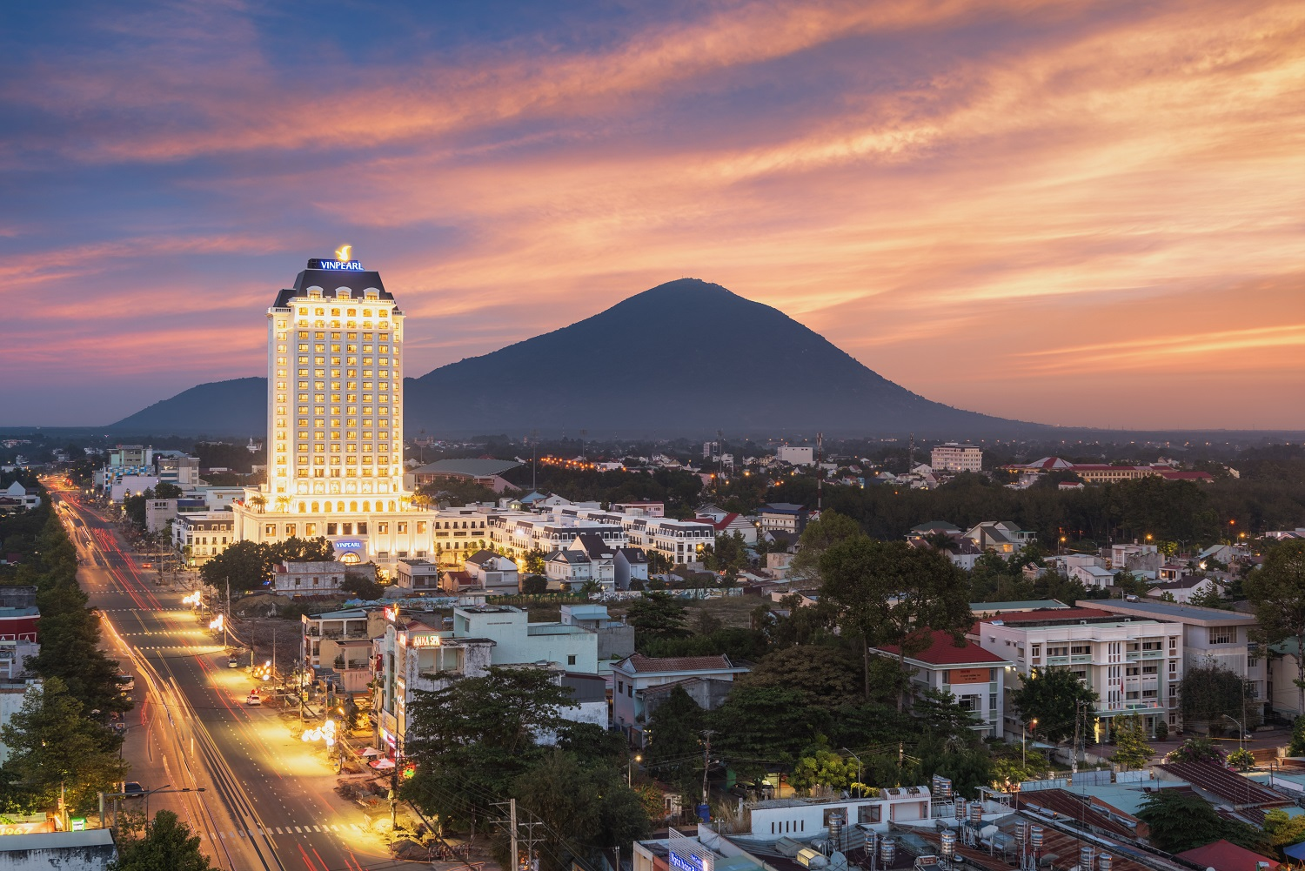
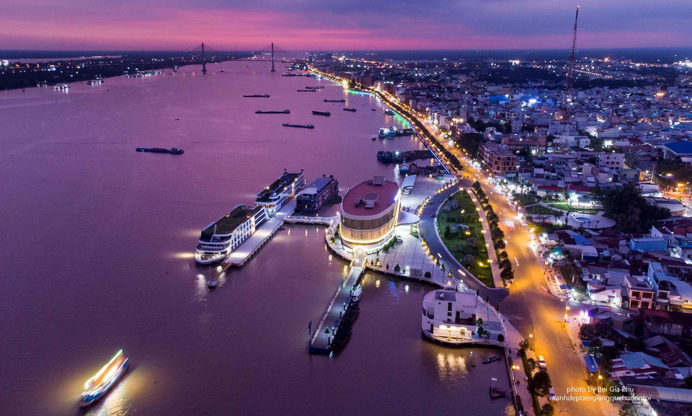
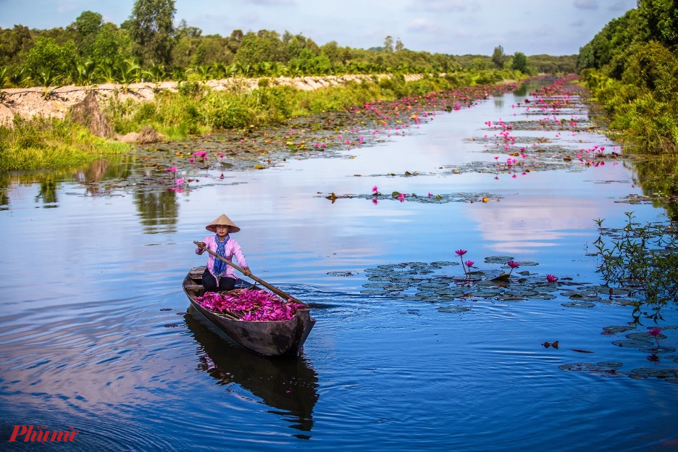
Tây ninh
Tiền giang
Phía tây
Long an

Slide 6
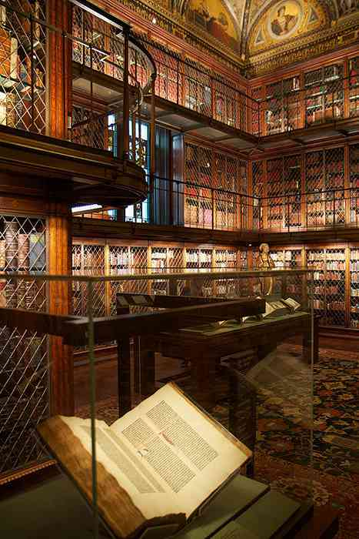
2
Lịch sử
1698
1868
1975

Slide 7
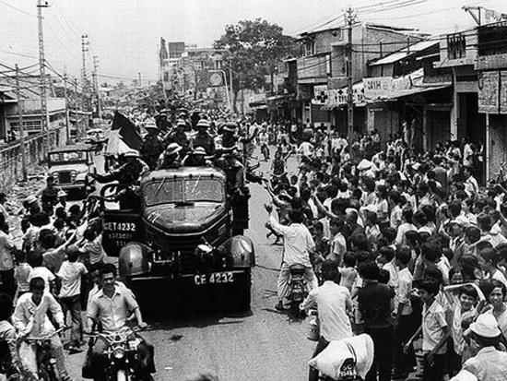
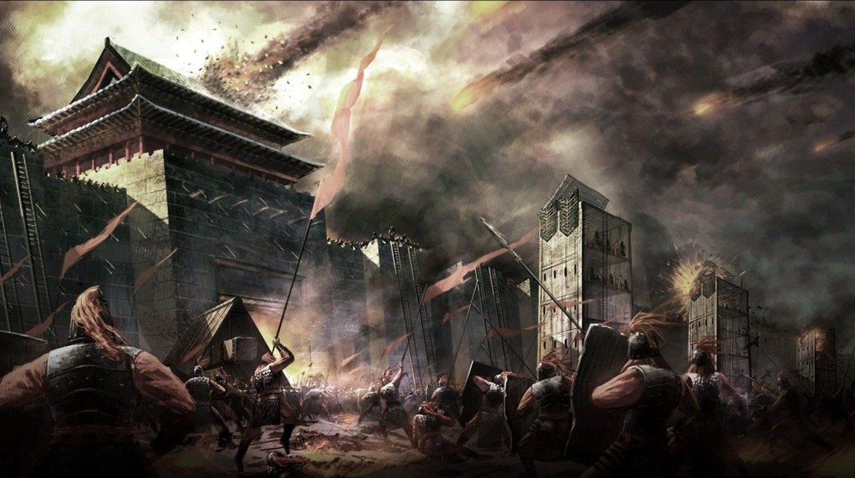
Gia Định(1698)
Giai đoạn 1
_1698: chúa Nguyễn cử Nguyễn Hữu Cảnh vào Nam kinh lược cho lập phủ Gia Định và đánh dấu sự ra đời của thành phố này.
_1802: Gia Định phát triển.
_1859: thực dân Pháp chiếm thành nhằm khai khác thuộc địa.

Slide 8
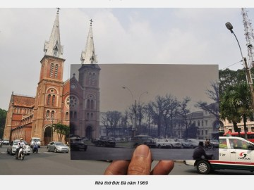
SÀI GÒN (1868)
Giai đoạn 2
_1868: Thực dân Pháp khởi công xây dựng Dinh Norodom (là nền đất cũ của Dinh Độc Lập hiện nay.
_Sau Dinh Norodom các công trình kiến trúc quan trọng khác cũng mọc lên nhanh chóng.
+Tòa Bưu Chánh (1886) - Ủy ban nhân dân tp.HCM ngày nay(Tòa Đô Chánh).
+Nhà thờ Đức Bà (1880) - 1895 xây thêm 2 tháp chuông.
_1950: Được mệnh danh là “Hòn Ngọc Viễn Đông”.
Nhà thờ Đức Bà 1969

Slide 9
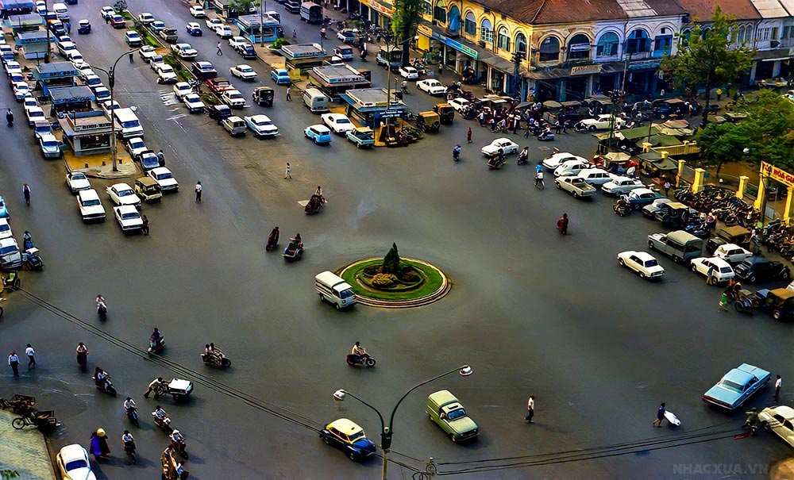
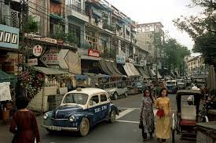
TP.HCM (1975)
Giai đoạn 3
_1975: Chính quyền trực nam cộng hòa tan rã.
_30/04/1975: Quân giải phóng tiến vào SG. VN cộng hòa tuyên bố đầu hàng vô điều kiện.
_02/07/1976: Sài Gòn-Gia Định đổi tên thành tp.HCM theo tên vị chủ tịch nước đầu tiên.

Slide 10
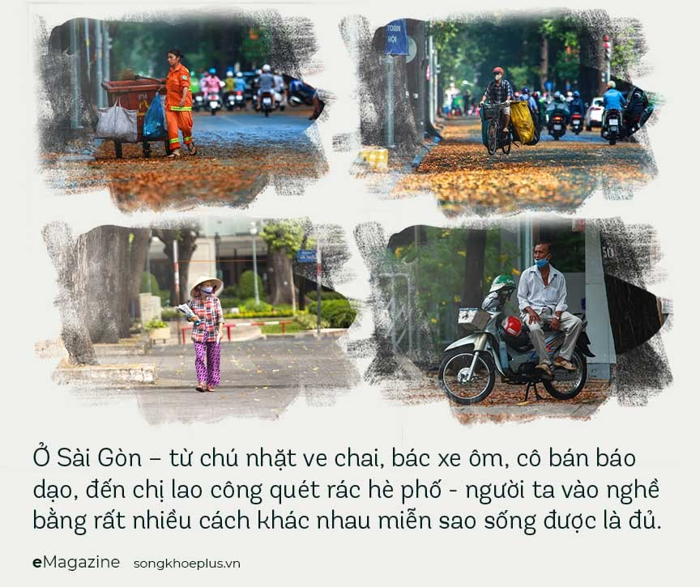
_Có thể nói những nhân tố lịch sử đã góp phần quan trọng tạo nên con người SG yêu nước đầy lòng nhân ái
_Vốn là những ngươi đi khai phá vùng đất mới Nam Bộ nên phải có bản lĩnh để vượt qua mọi khó khăn, thử thách,
_Bên cạnh đó dưới tác động thường xuyên của công nghiệp phương Tây dần tạo con người SG có lối Sống nhạy cảm với cái mới tạo nên con người SG từ xưa đến nay sống đơn giản, ít suy nghĩ, ít để bụng, luôn dang tay chào đón những điều mới mẻ.

Slide 11
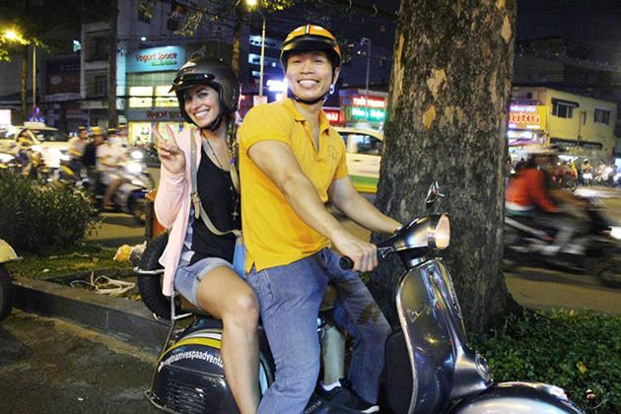
3
THÂN THIỆN
DỄ GẦN
Con người
Sài Gòn khiến biết bao người đến đây phải cảm động và ấm lòng bằng những điều giản dị vô cùng. Du lịch Sài Gòn, dù bạn hỏi thăm đường hay chuyện trò vài câu với bất kỳ ai, bạn đều nhận được câu trả lời ngọt ngào và thân thiện đến lạ. Ở đây, thì vì xưng cháu, người ta tự xưng bằng dì, bằng ngoại, bằng con thân thiết như người trong gia đình.

Slide 12
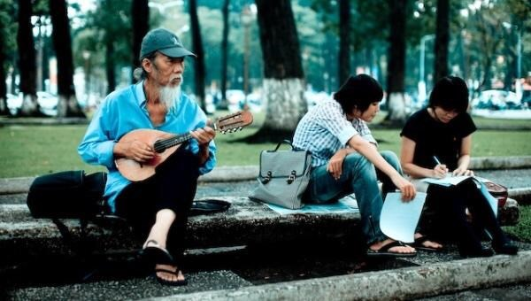
GIỌNG NÓI ĐẶC BIỆT
3
Con người
Chất giọng Sài Gòn có như hiện nay là do pha trộn âm điệu giữa ba miền Bắc Trung Nam mà ra. Với giọng nền là giọng Nam bộ, cứng rắn, mạnh mẽ pha chút đỏng đảnh tạo thành chất giọng đặc trưng không lẫn đi đâu được. Người Sài Gòn có cách phát âm sai vài từ âm cuối. Những cặp từ “nhạc và nhạt”, “gòn và goòng”, “ít và ích”, hay phụ âm đầu “v và z”… nghe như đồng âm. Họ cũng hay phát âm nhầm lẫn giữa dấu hỏi và dấu ngã. Nhưng theo thời gian, quá trình này ngày càng giảm dần, và du lịch Sài Gòn giá rẻ bạn sẽ dễ dàng lắng nghe chất giọng đặc biệt của người Sài Gòn.

Slide 13
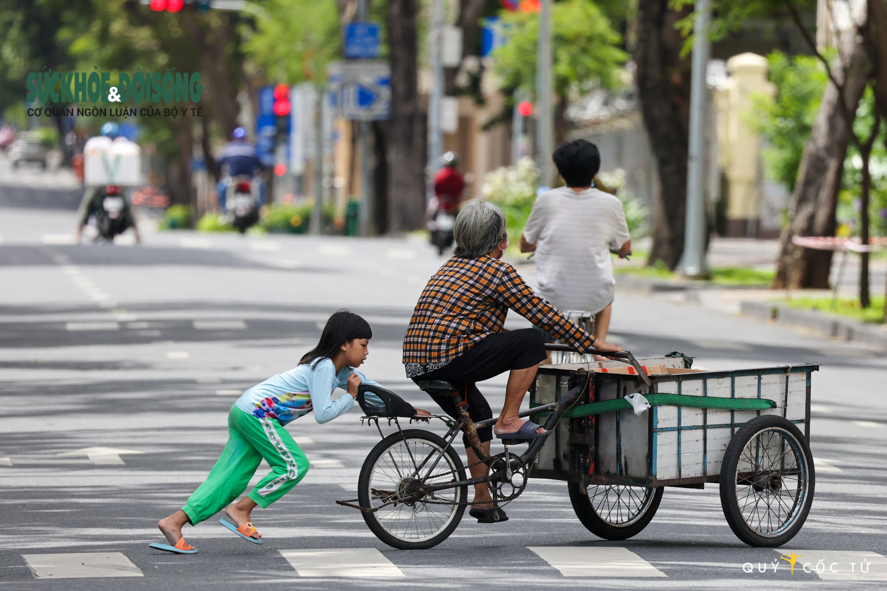
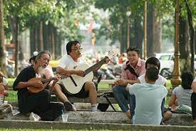
3
Con người
SỐNG THỰC TẾ
Họ sống đúng con người mình với khả năng cho phép của mình, không giả tạo, không đua đòi. Nhìn một người Sài Gòn, bạn sẽ khó có thể đoán được, người đó giàu hay nghèo; là trí thức hay kinh doanh; đang đi chơi hay đi làm… Người giàu có thể ngồi ăn trong một cửa tiệm không lấy gì sang trọng và người nghèo cũng tương tự cũng có thể ghé nhà hàng hạng sang để thưởng thức một bữa ăn thịnh soạn.

Slide 14
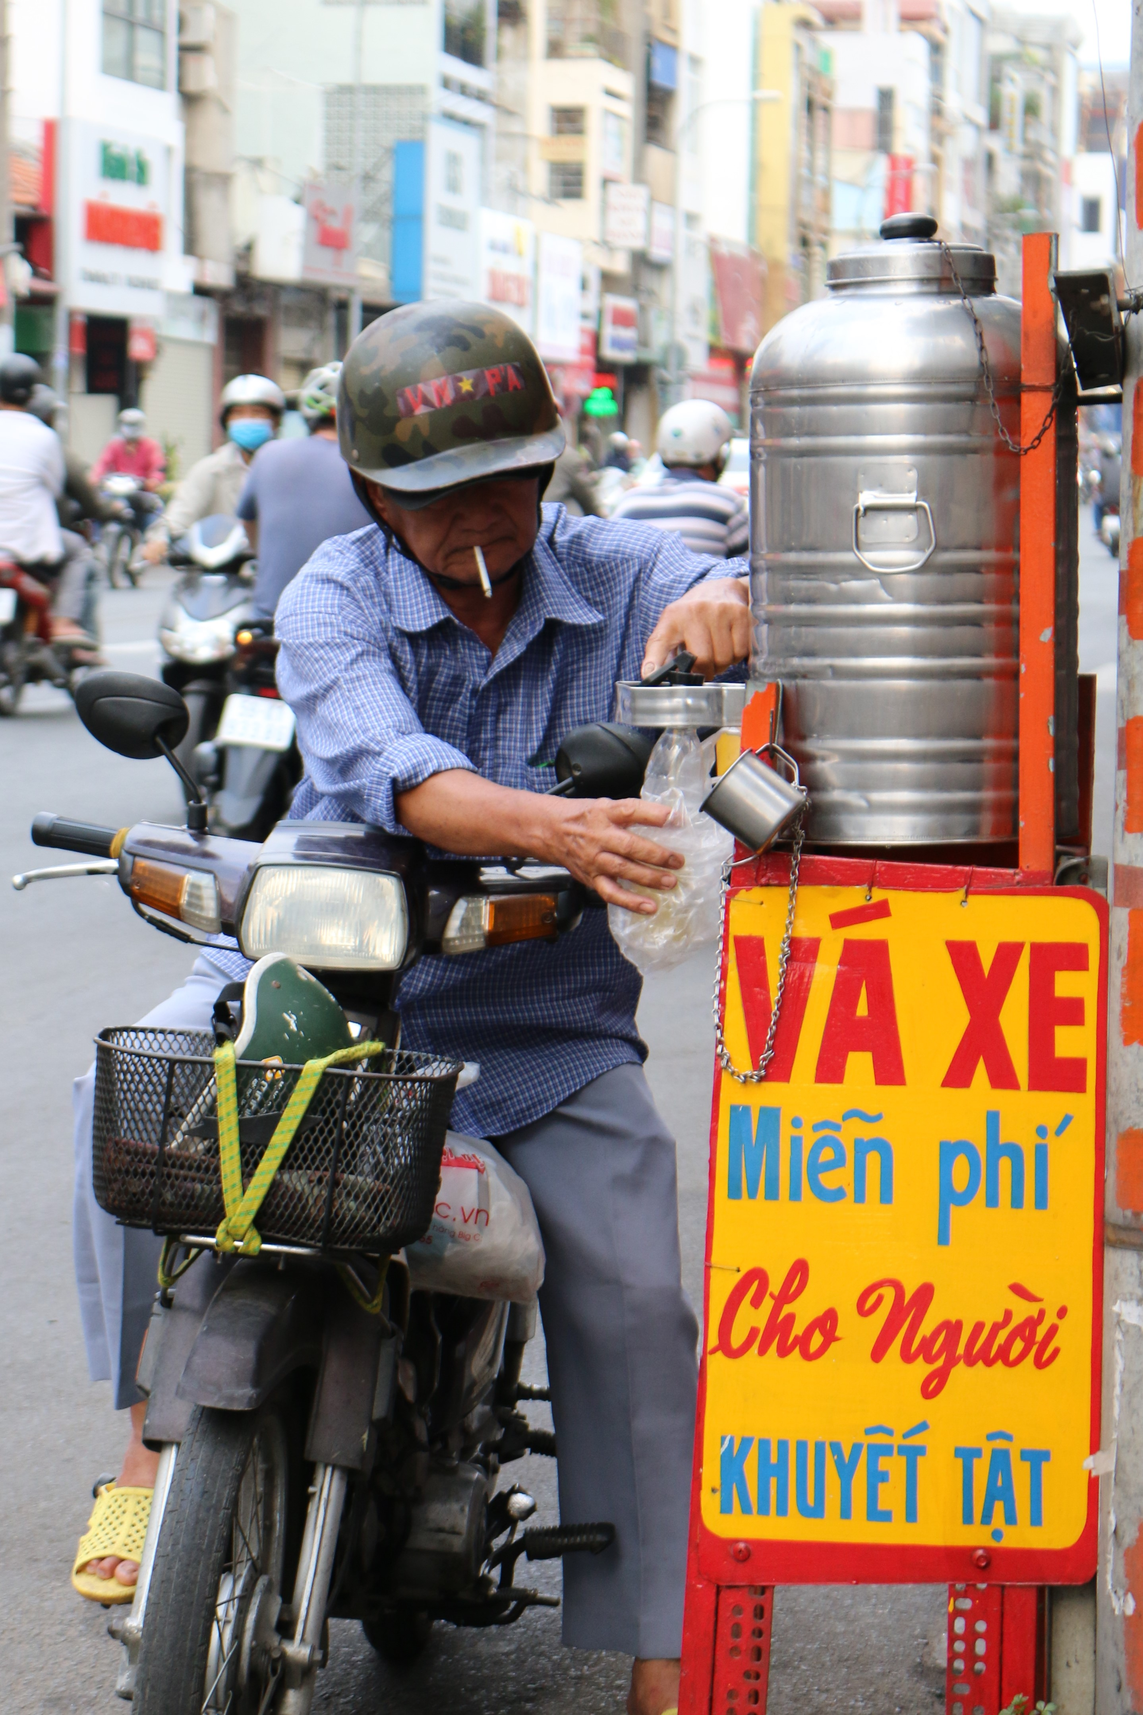
3
Con người
ĐƠN GIẢN CHUYỆN ĂN UỐNG
Họ rất dễ dãi chuyện ăn uống, miễn sao được ăn no và đầy đủ chất, chứ không cần trang trí cầu kỳ. Nhưng riêng chọn nhà hàng đãi bạn, người thân thì người Sài Gòn tỏ ra rất sành điệu, mặc dù có thể không giàu có lắm. Mọi người đủ mọi thành phần, mọi tầng lớp đều rất sành sỏi chọn nhà hàng, chọn đồ ăn thức uống rất kỹ, dựa trên túi tiền của mình.

Slide 15
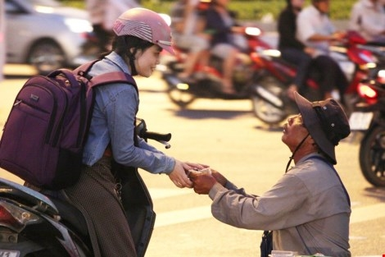
3
Con người
TỬ TẾ & THÍCH GIÚP ĐỠ MỌI NGƯỜI
Lang thang du lịch Sài Gòn, nếu gặp bất cứ khó khăn bạn đừng ngần ngại nhờ người Sài Gòn. Họ chưa bao giờ nói không với người dưng, và từ chối giúp đỡ người khác. Không biết đã bao lần, những người từ xa xứ tới đây đều được người Sài Gòn giúp đỡ tận tình bất kể quen hay lạ. Và nếu có trót đi lạc đường, cũng không sao vì khi bạn hỏi đường, người dân nếu biết sẽ chỉ rất tận tình, thậm chí nhiều người còn tốt bụng dắt đến tận nơi mà không cần một câu cảm ơn.

Slide 16
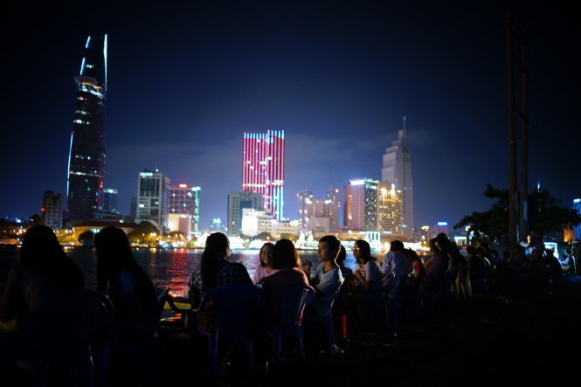
3
Con người
UỐNG CÀ PHÊ ĐÊM
Nếu đêm về người Hà Nội chỉ muốn về nhà, quây quần bên người thân thì người Sài Gòn ngược lại. Họ thích lao ra đường lúc 9 giờ tối, tìm những khoảng khắc thư giãn bên những quán cà phê hoạt động xuyên đêm. Và nhấm nháp ly cà phê ấm nóng/ mát lạnh và tận hưởng một Sài Gòn sôi động, hiện đại thế nào.

Slide 17
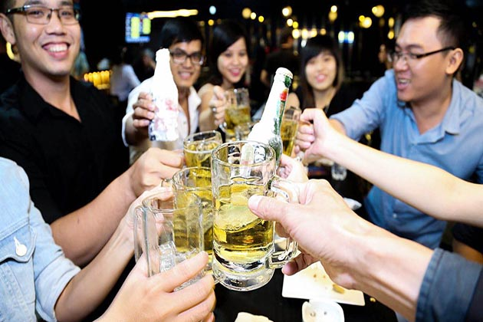
3
Con người
Họ không quan tâm đến trang phục, trừ vào những dịp đặc biệt. Ra đường, người Sài Gòn chỉ thích ăn vận thoải mái, đi giày dép tùy tiện, miễn sao không lôi thôi. Dù ở bất kỳ lứa tuổi, giới tính, người Sài Gòn không quan tâm người ngoài nhìn vào và nghĩ gì. Nhiều người còn không thích ăn mặc giống người khác.
Họ đặc biệt thích mặc quần jeans và áo pull, kể cả trong tiệc cưới mà không mảy may lo sợ bản thân bị đánh giá.
THOẢI MÁI VỀ CÁCH ĂN MẶC

Slide 18
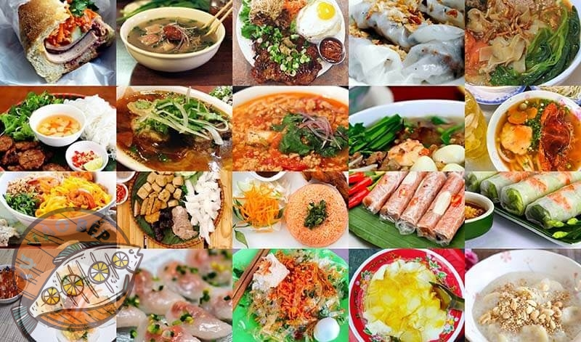
4
VĂN HÓA ẨM THỰC

Slide 19

ẨM THỰC
_Do nằm ở ngã tư quốc tế từ á sang âu từ bắc xuống nam nên văn hóa SG trở nên rất đa dạng và phong phú điển hình của sự đa dạng đó là “ăn uống”
_SG là nơi hội tụ nhiều tinh hoa ẩm thực không chỉ trong nước mà còn ở nhiều nơi trên Thế Giới
_Bất kể là bạn ra đường vào khung giờ nào cũng đầy ắp người hoạt động. Để tìm một quán ăn ở Sài Gòn là khá dễ dàng bởi quán xá mọc lên rất nhiều và dường như mở cửa 24/24.
_Dễ dàng tìm thấy ở SG những đặc sản theo đúng nguyên bản cũng có nhưng phổ biến hơn vẫn là những món mà SG hóa.

Slide 20
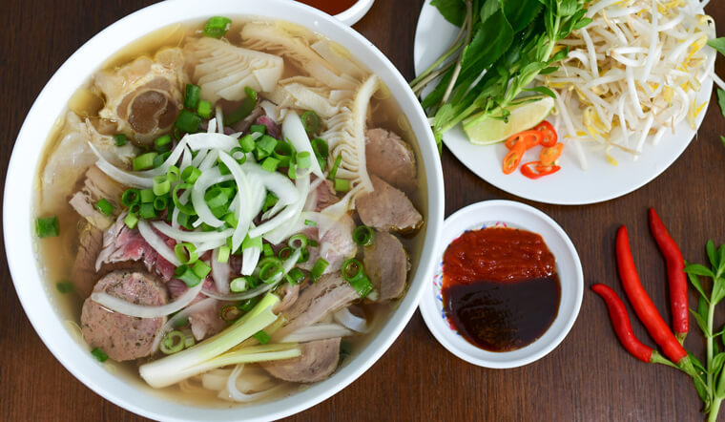
Phở Sài Gòn
Một trong những món ăn mà không ít người phải trầm trồ khi nói đến ẩm thực Sài Gòn là phở. Đây cũng là một món đặc trưng làm nên tên tuổi cho nền ẩm thực Việt trên trường quốc tế. Nếu phở Hà Nội mang hương vị đậm đà thì tại Sài Gòn, cái ngọt dịu với chút cay nồng, nhẹ nhàng của ớt sừng lại là điều khiến con người ta phải vấn vương.
Bạn có thể ăn phở vào bữa sáng, thay thế cơm trưa hay tối. Thậm chí những bữa lỡ bỗng dưng thấy đói thì một tô phở Sài Gòn cùng dĩa rau thơm tươi ngon quả là một ý tưởng tuyệt vời.

Slide 21
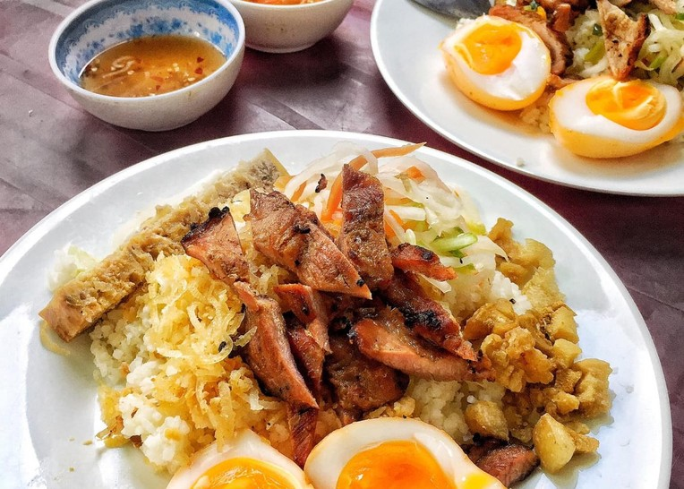
Cơm tấm Sài Gòn
Cơm tấm là một món ăn làm nên vẻ đẹp độc đáo cho văn hóa ẩm thực của người Sài Gòn. Cơm tấm Sài Gòn được làm từ những hạt gạo bị vỡ khi xay xát ăn kèm một miếng sườn lớn nướng và một ít dưa leo, cà chua.
Bạn có thể ăn cơm sườn nướng ở bất kỳ nơi đâu tại Việt Nam nhưng cái hương vị riêng của Sài Gòn thì không thể trộn lẫn vào đâu. Miếng sườn sẽ được tẩm ướt gia vị trước khi nướng. Mùi nước tương sẽ kích thích mũi bạn dù ở khá xa. Người Sài Gòn có thể biến tấu cơm tấm kết hợp với nhiều loại nguyên liệu khác như trứng ốp la, bì lớn, xúc xích,...

Slide 22
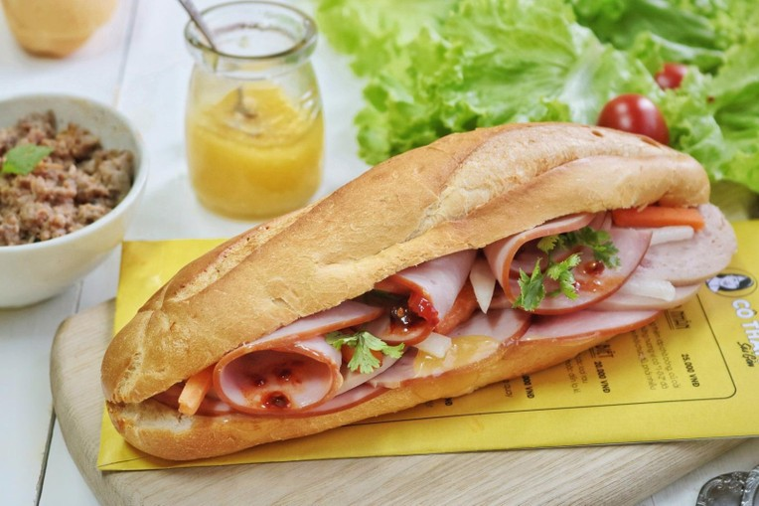
Bánh mì Sài Gòn
_Không chỉ riêng Sài Gòn mà bánh mì đã là một trong những nền văn hóa nổi tiếng của Việt Nam trong mắt bạn bè quốc tế. Bánh mì gần như có mặt ở mọi nơi trên lãnh thổ nhưng từng vùng miền lại có những thói quen, cách kết hợp khác nhau.
_Dạo một vòng quanh Sài Gòn, bạn có thể bắt gặp hàng chục chiếc xe bán bánh mì với nhiều hình thức như pate, xíu mại, thịt nguội, thịt nướng, dăm bông, chả lụa,... Điểm đặc biệt của ổ bánh mì Sài Gòn là phần vỏ khá to, ruột xẻ đôi cho khá nhiều nhân với đủ loại hương vị. Đặc biệt chính là phần nước chang để tạo nên độ đậm đà mà theo công thức riêng của người Sài Gòn.

Slide 23
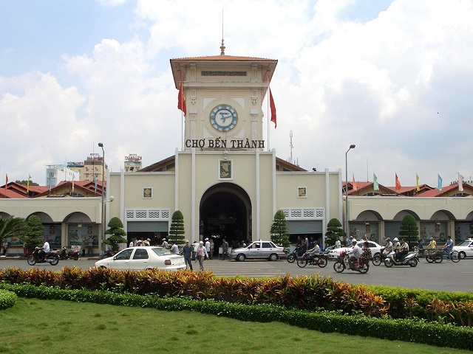
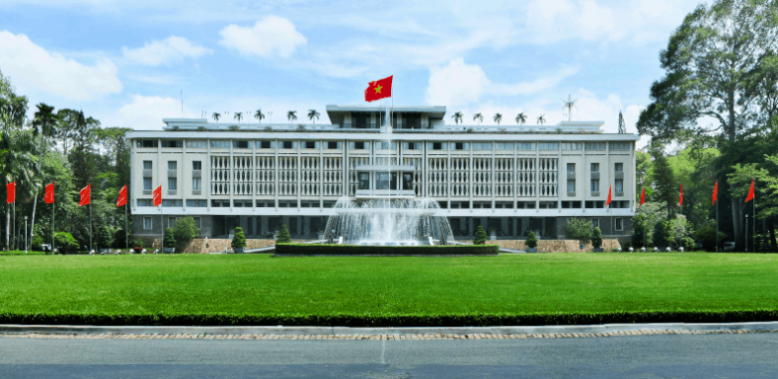
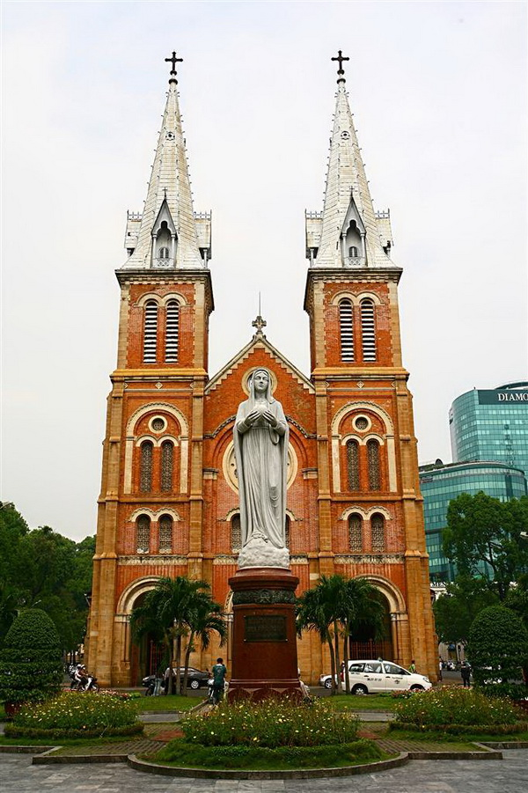
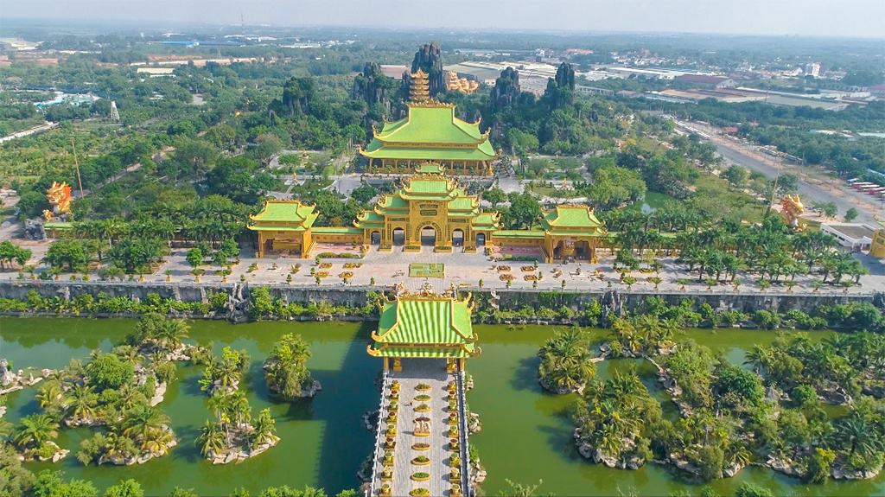
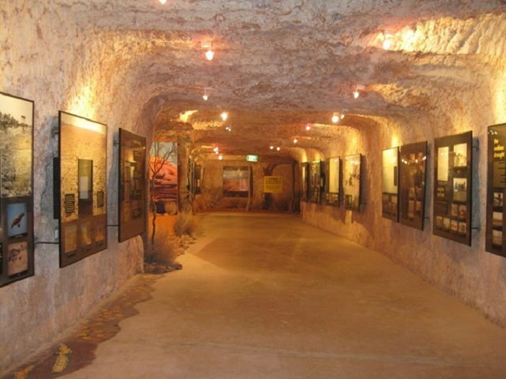
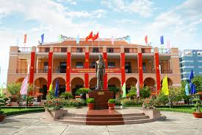
5.DU LỊCH SÀI GÒN CÓ GÌ ?

Slide 24
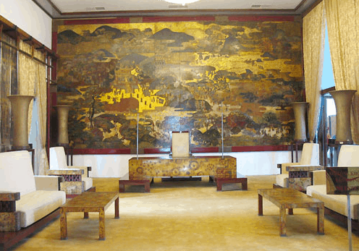
1 . Dinh Độc Lập (Hội trường Thống Nhất)
Giờ mở cửa: Sáng 7h30 – 11h00, chiều từ 13h00 – 16h00 các ngày trong tuần
Giá vé: đối với người lớn là 30.000VND/người/lần, sinh viên được giảm giá: 15.000VND/người/lần, học sinh: 3.000VND/người/lần, khách theo đoàn từ 20 người sẽ được giảm 1/3 giá vé.
Tọa lạc tại số 135 đường Nam Kỳ Khởi Nghĩa, Dinh Độc Lập là công trình kiến trúc đi vào lịch sử của dân tộc. Trong thời kỳ kháng chiến chống Mỹ cứu nước, đây là nơi làm việc của bộ máy chính quyền Việt Nam Cộng hòa. Sau khi giải phóng, nơi đây được xếp vào danh sách di tích đặc biệt cấp quốc gia.
Công trình này được thiết kế theo phong thủy và kiến trúc của Phương Đông nhưng cũng không kém phần hiện đại. Tham quan nơi đây, du khách sẽ được chiêm ngưỡng tận mắt những vật phẩm từ chế độ cũ cùng nhiều chứng tích ghi dấu thời khắc độc lập ngày 30-4-1975.

Slide 25
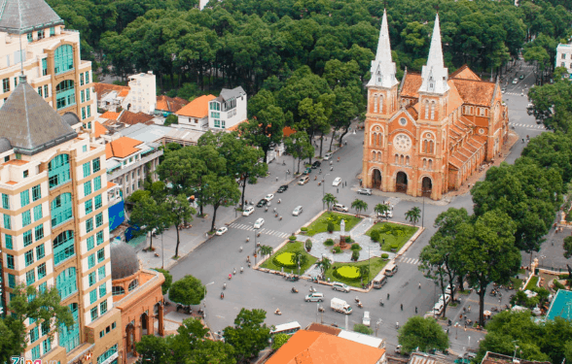
2 . Nhà Thờ Đức Bà
Giờ mở cửa: Tham quan: Sáng 8h30 – 10h00, chiều 14h30 – 15h30 (Thứ 2 – Thứ 6)
Thời gian diễn ra Thánh lễ: Sáng 5h30, chiều 17h00 (T2 – T7), Chủ nhật: 5h30, 6h30, 7h30, 9h30 (dành cho người nước ngoài), 16h00, 17h00, 18h30.
Địa chỉ: Số 1 Công xã Paris, phường Bến Nghé, thuộc quận 1 TP. Hồ Chí Minh
Nằm ở ngay trục đường chính của trung tâm thành phố, nhà thờ Đức Bà là một trong những biểu tượng của Thành phố Sài Gòn. Thánh đường này nổi bật với kiến trúc Châu Âu kết hợp cùng phong cách Roman và Gothic đẹp tuyệt diệu và có đôi chuông lớn nhất ở Việt Nam. Nhà thờ Đức Bà là thánh đường quan trọng của giáo phận Sài Gòn và là niềm tự hào của người dân thành phố.
Bên cạnh đó, khu vực khuôn viên quanh nhà thờ cũng là nơi có quan cảnh đẹp nhất Sài Gòn. Đặc biệt, quanh đây còn có công viên 30/4, địa điểm vui chơi ở Sài Gòn buổi tối rất nổi tiếng.

Slide 26
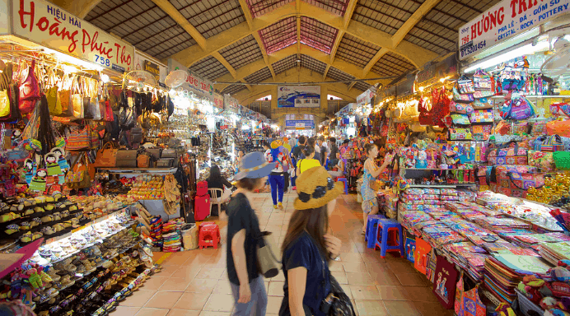
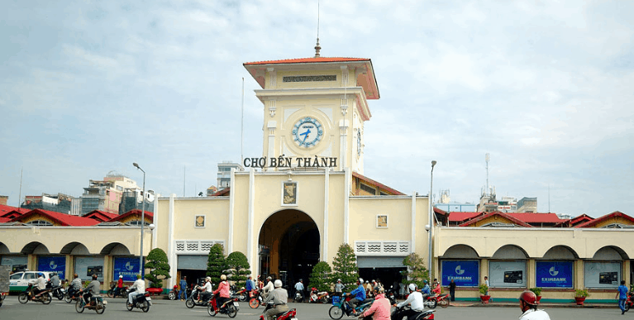
3. Chợ Bến Thành
Giờ mở cửa: 7h00 – 19h00 hàng ngày
Địa chỉ: Nằm giữa các đường Phan Bội Châu –Lê Thánh Tôn – Phan Chu Trinh – Công trường Quách Thị Trang, P.Bến Thành – Q.1.
Chợ Bến Thành nằm ngay trung tâm của thành phố, cả 4 cửa đều hướng ra những con đường lớn như Phan Chu Trinh, Phan Bội Châu và Lê Thánh Tôn, hướng còn lại là quảng trường Quách Thị Trang. Nếu bạn là người thích mua sắm thì hay ghi ngay vào list những địa điểm tham quan Sài Gòn đi nhé!
Bên trong chợ bày bán đủ các mặt hàng truyền thống, hiện đại có thể làm quà cho gia đình, bạn bè. Chợ Bến Thành cũng là một trong những địa điểm lý tưởng để thưởng thức những món ăn Việt Nam truyền thống. Dừng chân bên những gian hàng ăn với các món đặc sản địa phương như cá chiên xù hay nhấm nháp vài ly trà đá giải khát. Một lưu ý là khi mua sắm ở đây, các bạn nên mặc để có được giá hời nhất.

Slide 27

4. Khu du lịch Suối Tiên
Giờ mở cửa: 8h00 – 17h30 (T2 – T6), 8h00 – 18h00 (T7 và CN), 6h30 – 22h00 (Lễ Tết).
Vé vào cổng: 60.000VND/người lớn, 30.000VND/trẻ em; Vé các trò chơi: 5.000 – 40.000VND/lượt
Địa chỉ: 120 Xa Lộ Hà Nội, P.Tân Phú, Q.9. Suối Tiên từ lâu đã là địa điểm tham quan Sài Gòn rất nổi tiếng, là nơi thu hút rất nhiều khách du lịch mỗi ngày.
Suối Tiên còn là nơi giáo dục văn hóa lịch sử qua những khu tham quan xây dựng dựa trên ý tưởng các truyền thuyết, huyền tích của dân tộc và tư tưởng đạo học phương Ðông.
Những khu vực vui chơi nổi tiếng ở đây có thể kể đến như: Lâu đài phép thuật, Động châu báu, Tàu lượn siêu tốc, Đại cung Tiên Ngư, Thủy cung, Biển Tiên Đồng Ngọc Nữ…

Slide 28
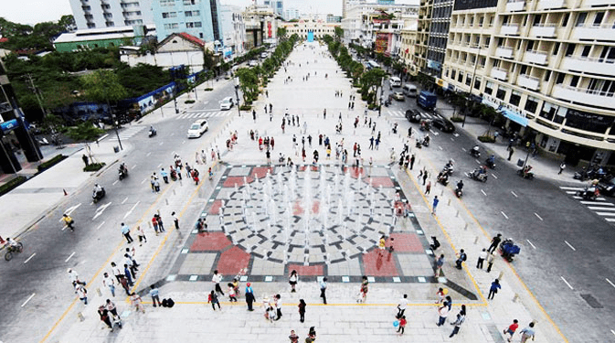
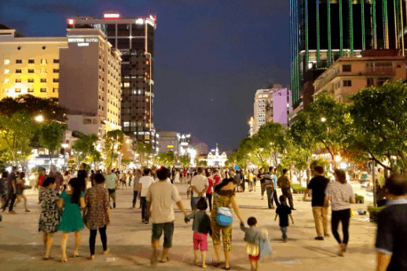
5. Phố đi bộ Nguyễn Huệ
Vào buổi tối và ngày cuối tuần, người dân và du khách thường đến đây để dạo mát cũng như hòa mình vào không khí sôi động nơi đây. Dọc hai ven đường là những quầy hàng bán đặc sản của Sài Gòn như cơm tấm, cà phê, bánh mỳ, chè…
Con phố này cũng là địa điểm vui chơi ở Sài Gòn buổi tối và là nơi yêu thích của những thánh sống ảo nữa đấy!
Giờ mở cửa: các ngày trong tuần
Địa chỉ: Nguyễn Huệ, Quận 1, Thành phố Hồ Chí Minh
Phố đi bộ Nguyễn Huệ là cái tên không thể thiếu trong những địa điểm tham quan Sài Gòn. Được xây dựng vào tháng 4 năm 2015, có chiều dài 670m và chiều rộng 64m. Tạo lạc ngay trung tâm Sài Gòn, phố đi bộ nổi bật với nền đá granite, hai đài phun nước lớn, nhiều cây xanh và hệ thống điều khiển âm thanh, ánh sáng hiện đại.

Slide 29
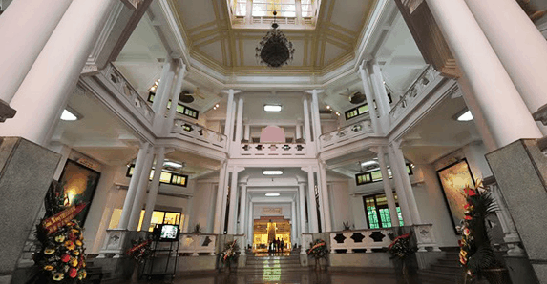
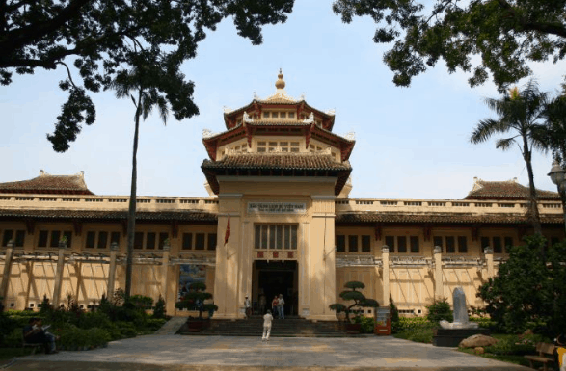
6. Bảo tàng Lịch sử Việt Nam
Giờ mở cửa: Sáng 8h00 – 11h30; chiều 13h30 – 16h30 (T3 – CN)
Vé vào cổng: 2.000VND/người lớn, 1.000VND/trẻ em (khách Việt), 15.000VND/người (khách nước ngoài)
Địa chỉ: Số 2 đường Nguyễn Bỉnh Khiêm, P.Bến Nghé, Q.1
Bảo tàng lịch sử Việt Nam được xây dựng năm 1929, tiền thân của nó là Viện Bảo tàng Blanchard de la Brosse. Đến tham quan tại đây, bạn sẽ được chiêm ngưỡng, tìm hiểu về hàng chục ngàn hiện vật rất có giá trị Ngoài ra, bảo tàng còn có trên 25.000 sách báo và tài liệu quý cho việc nghiên cứu khảo cổ học, sử học, bảo tàng học, dân tộc học …
Ngoài ra ở đây còn có một xác ướp còn nguyên vẹn, thu hút sự quan tâm của nhiều khách du lịch.

Slide 30
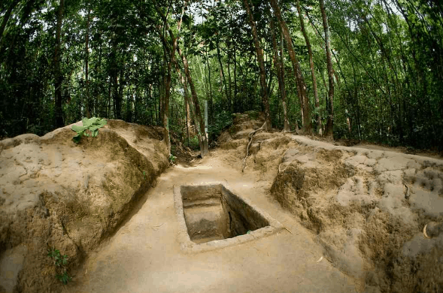
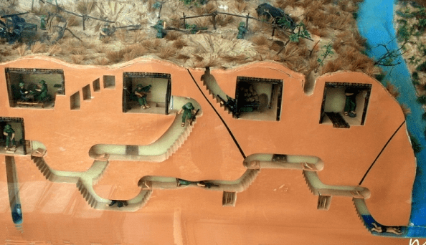
7. Địa đạo Củ Chi
Giờ mở cửa: 9h00 – 17h00
Vé vào: Giá vé: 100.000VND/người nước ngoài, 20.000VND/khách Việt Nam. Vào địa đạo du khách sẽ được ăn khoai mì và uống trà miễn phí.
Địa chỉ: Ấp Phú Hiệp, xã Phú Mỹ Hưng, Củ Chi, TP. HCM, cách TP. Hồ Chí Minh khoảng 70km về phía Tây bắc, đây là một trận đồ biến hóa của quân và dân Củ Chi trong cuộc thời kháng chiến.
Địa đạo Củ Chi khiến du khách thán phục bởi công trình nằm sâu trong lòng đất, có nhiều ngõ ngách như màng nhện, nhiều tầng, có nơi ăn ở, hội họp và chiến đấu với tổng chiều dài hơn 200 km.
Địa đạo Củ Chi có hai điểm:
Địa đạo Bến Đình: thuộc ấp Bến Đình, xã Nhuận Đức, huyện Củ Chi.
Địa đạo Bến Dược: nay thuộc ấp Phú Hiệp, xã Phú Mỹ Hưng, huyện Củ Chi.

Slide 31
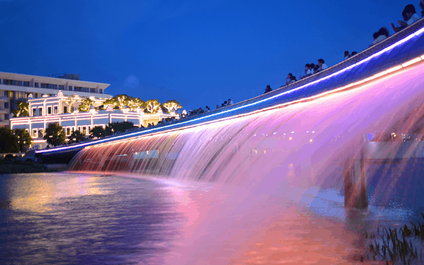
8. Cầu Ánh Sao
Địa chỉ: Tôn Dật Tiên, Phú Mỹ Hưng, Quận 7, TP. HCM
Cầu Ánh Sao là địa điểm vui chơi ở Sài Gòn buổi tối rất nổi tiếng. Cầu nối giữa Hồ Bán Nguyệt và kênh Đào ở khu dô thị Phú Mỹ Hưng. Đây được mệnh danh là cây cầu đẹp nhất dành cho người đi bộ ở Sài Gòn.
Cầu được thiết kế có hệ thống phun nước là đèn led 7 màu ở hai bên cầu, tạo cho du khách cảm giác như đang bước trên dải ngân hà vậy. Không những thế, hai bên đầu cầu còn có quảng trường rộng lớn, được thiết kế mô phỏng theo cung trăng và mặt trời. Cầu Anh Sao là địa điểm tham quan Sài Gòn rất được yêu thích, nhất là đối với du khách trẻ.

Slide 32


